Slide 1
게시판 프로젝트
조원 : 김상훈, 이주영, 장혜민

Slide 2

목차
table of contents
1
프로젝트 주제
2
프로젝트 로직
3
데이터베이스
4
구현 소스
ⓒSaebyeol Yu. Saebyeol’s PowerPoint

Slide 3
1
프로젝트 주제

Slide 4
프로젝트 주제(업무)
- 게시판 프로젝트
1. 회원가입
- 사용자는 회원가입을 통해 게시판을 사용 가능.
- 회원가입을 하지 않은 사용자는 게시글을 작성할 수 없음(다른 기능은 이용 가능).
2. 게시글
- 다른 사용자가 작성한 게시글을 클릭하면 게시글 내용이 나타남.
- 댓글 기능 이용 가능.
- 게시글 작성 시 사진을 업로드 → 메인 화면에 보여지는 게시글 목록에 업로드 했던 사진이 썸네일로 나타남.
- 게시글 작성 시 카테고리를 선택 → 이후 카테고리 별로 글 확인 가능.
3. 검색창
- 게시글 제목을 입력 → 입력한 제목과 관련된 게시글만 나타남.
4. 회원 정보
- 아이디와 비밀번호 수정 모두 가능
- 카메라 아이콘 클릭 → 사용자 정보가 표시된 오른쪽 배경 화면 변경 가능.

Slide 5
2
프로젝트 로직

Slide 6
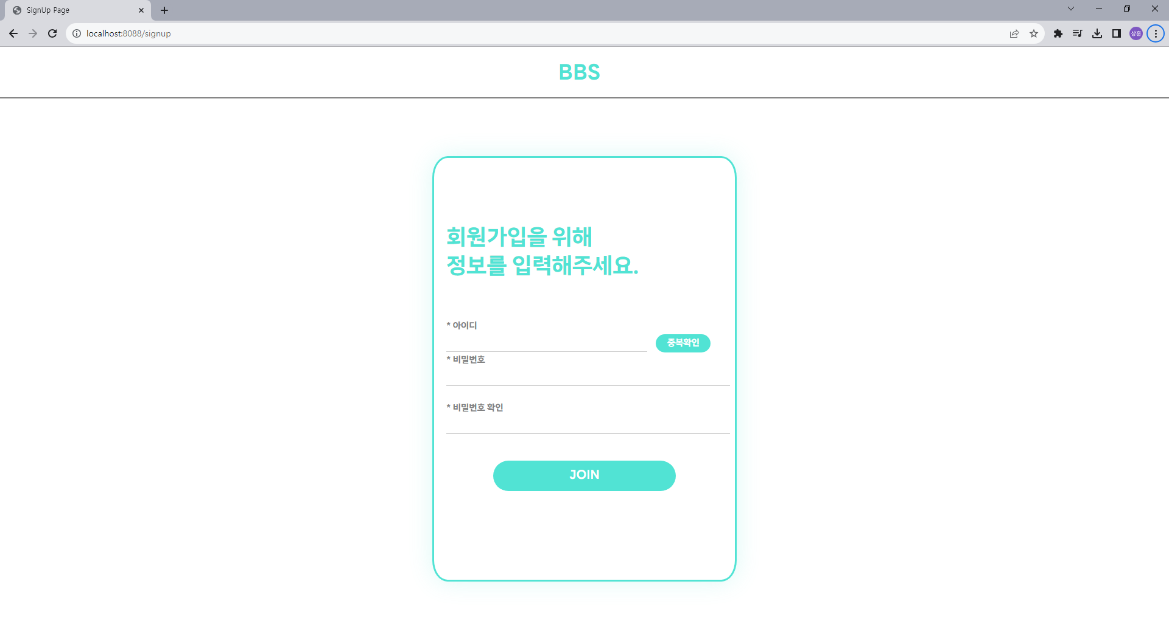
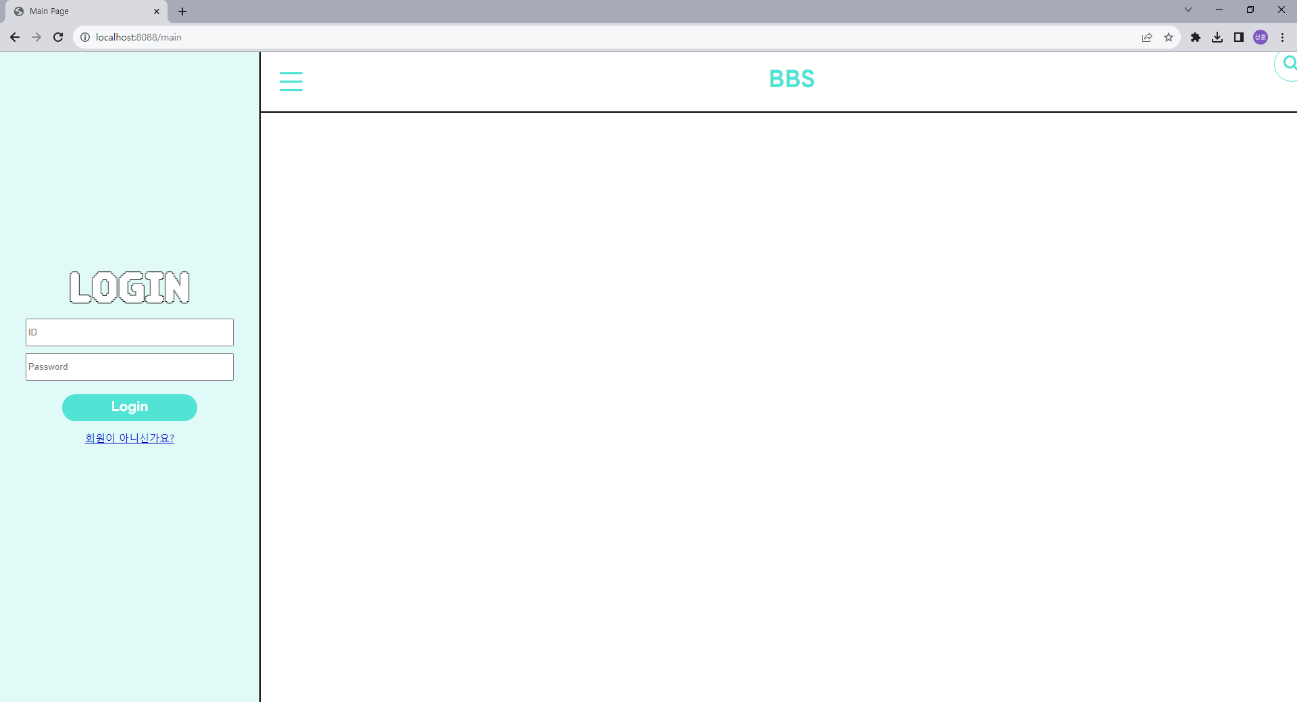
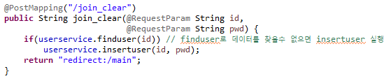
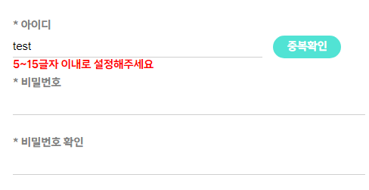
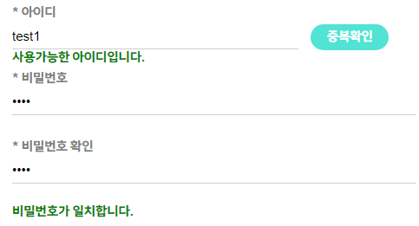
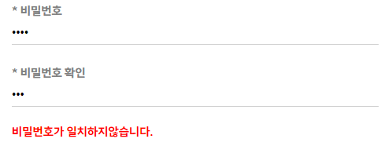
Part 1
회원가입
finduser 메서드를 사용해서 db에 등록된 id가 있는지 확인한뒤 등록된 id가 없으면 insertuser 메서드로 회원가입 진행

Slide 7
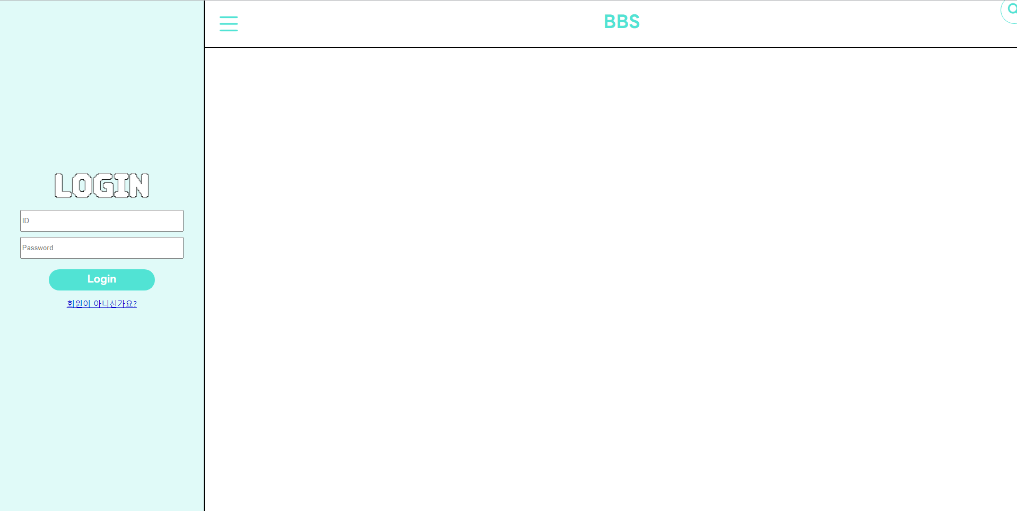
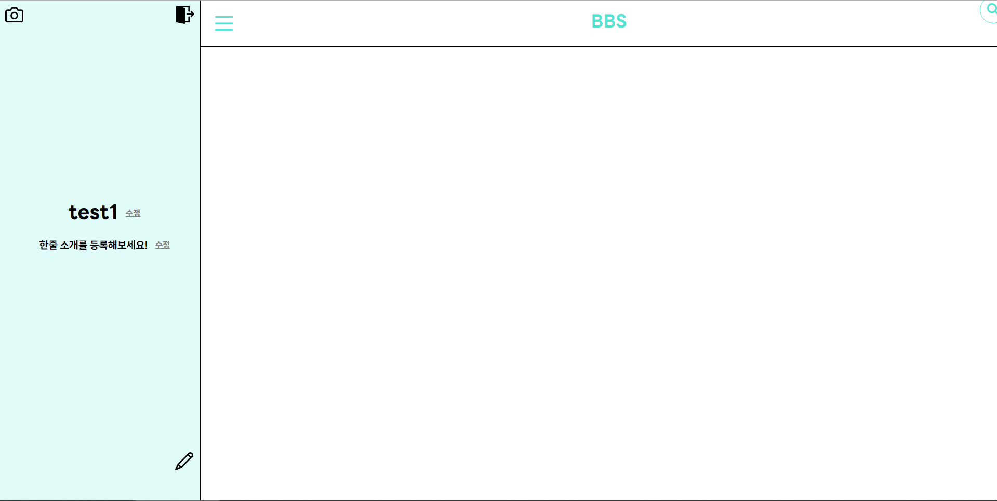
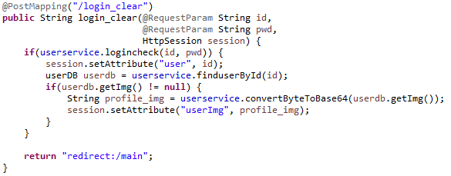
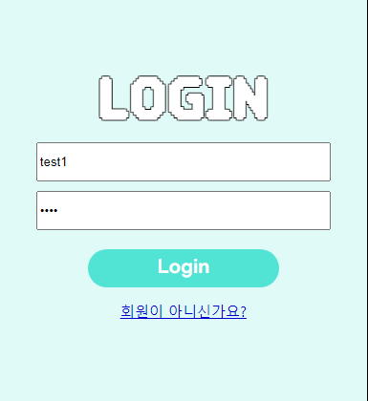
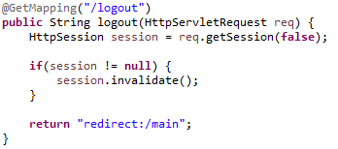
Part 1
로그인 / 로그아웃
logincheck 메서드로 id, pwd 확인한 후 일치하면 session에 유저아이디, 프로필이미지 설정
로그인돼있는 session이 존재하면 session 제거

Slide 8
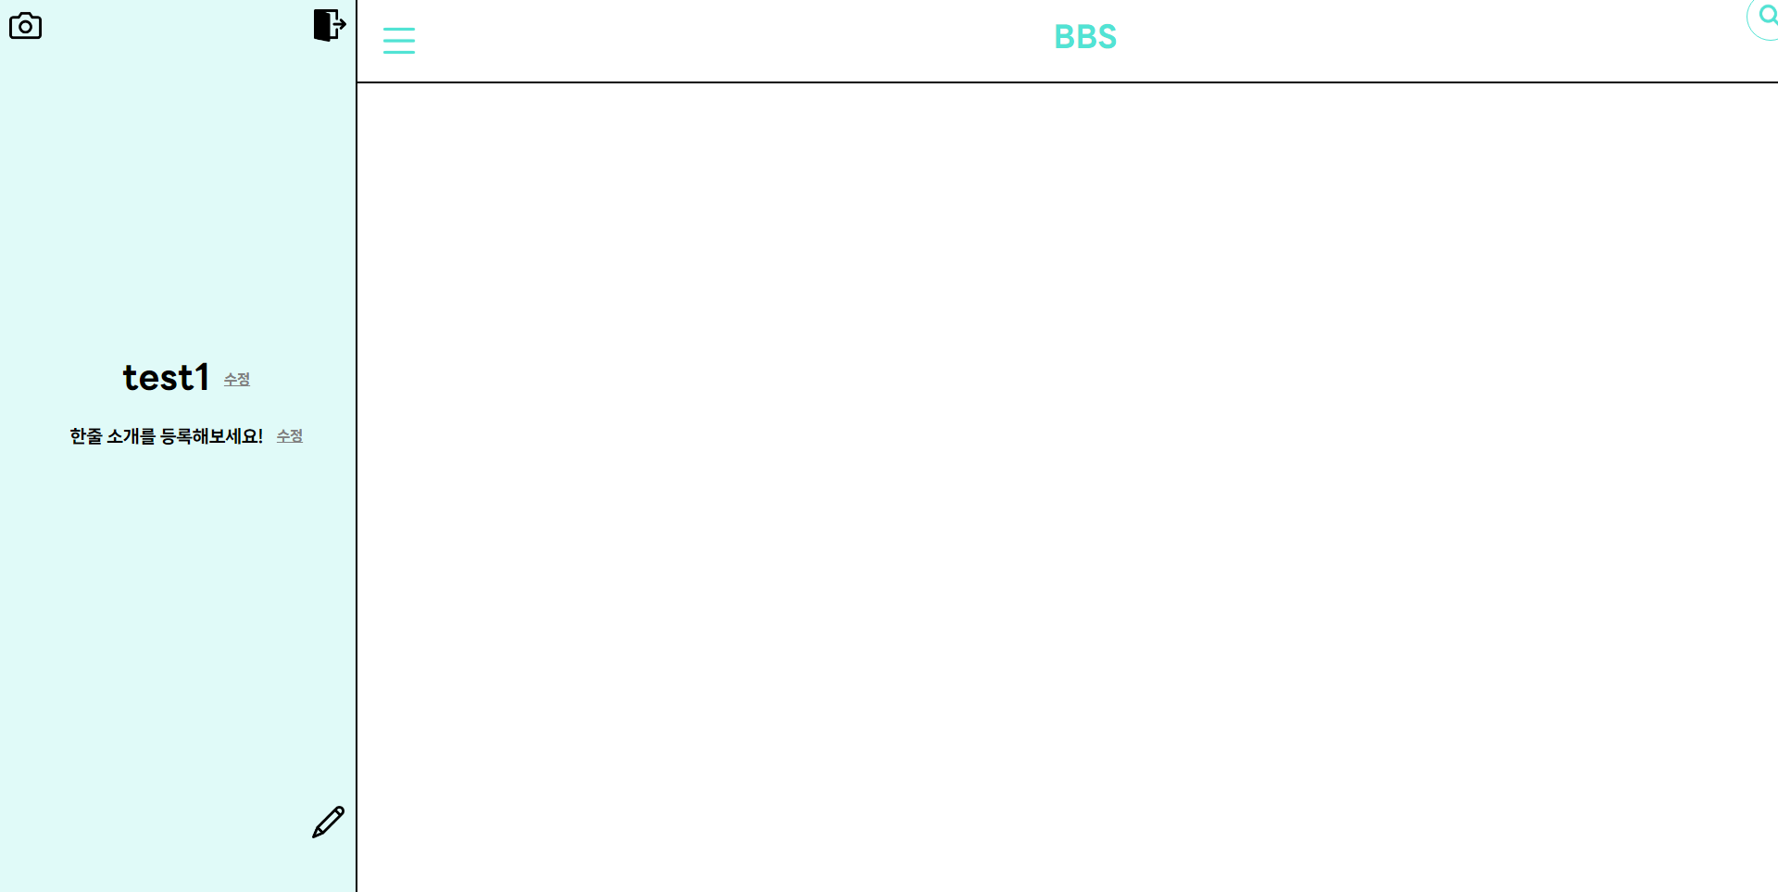



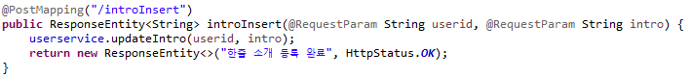
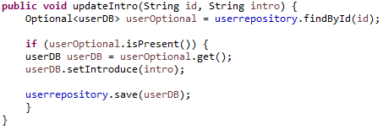
Part 2
한줄소개 설정
updateIntro 메서드에서 id로 userDB 객체를 찾은뒤 찾은 userDB 객체의 Introduce 컬럼 정보를 변경

Slide 9
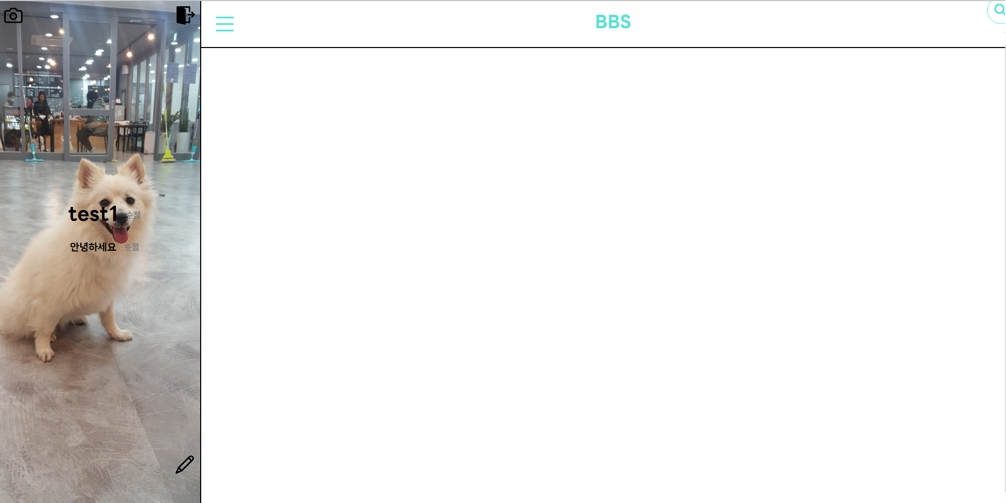
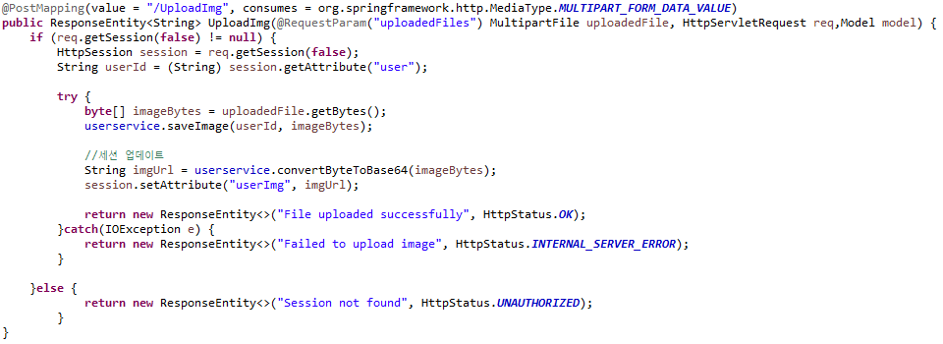
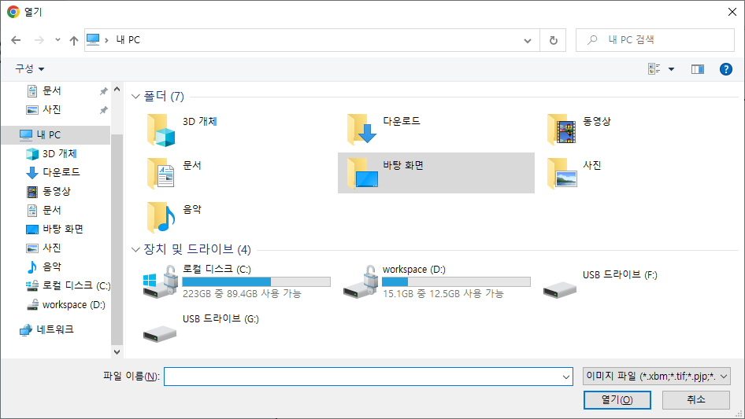
Part 2
사용자 배경 이미지 설정
선택한 파일을 DB에 직접적으로 저장하는 방식 session에 프로필 이미지를 넘겨주기위해 convertByteToBase64 메서드를 사용해서
이미지를 문자열로 변환

Slide 10
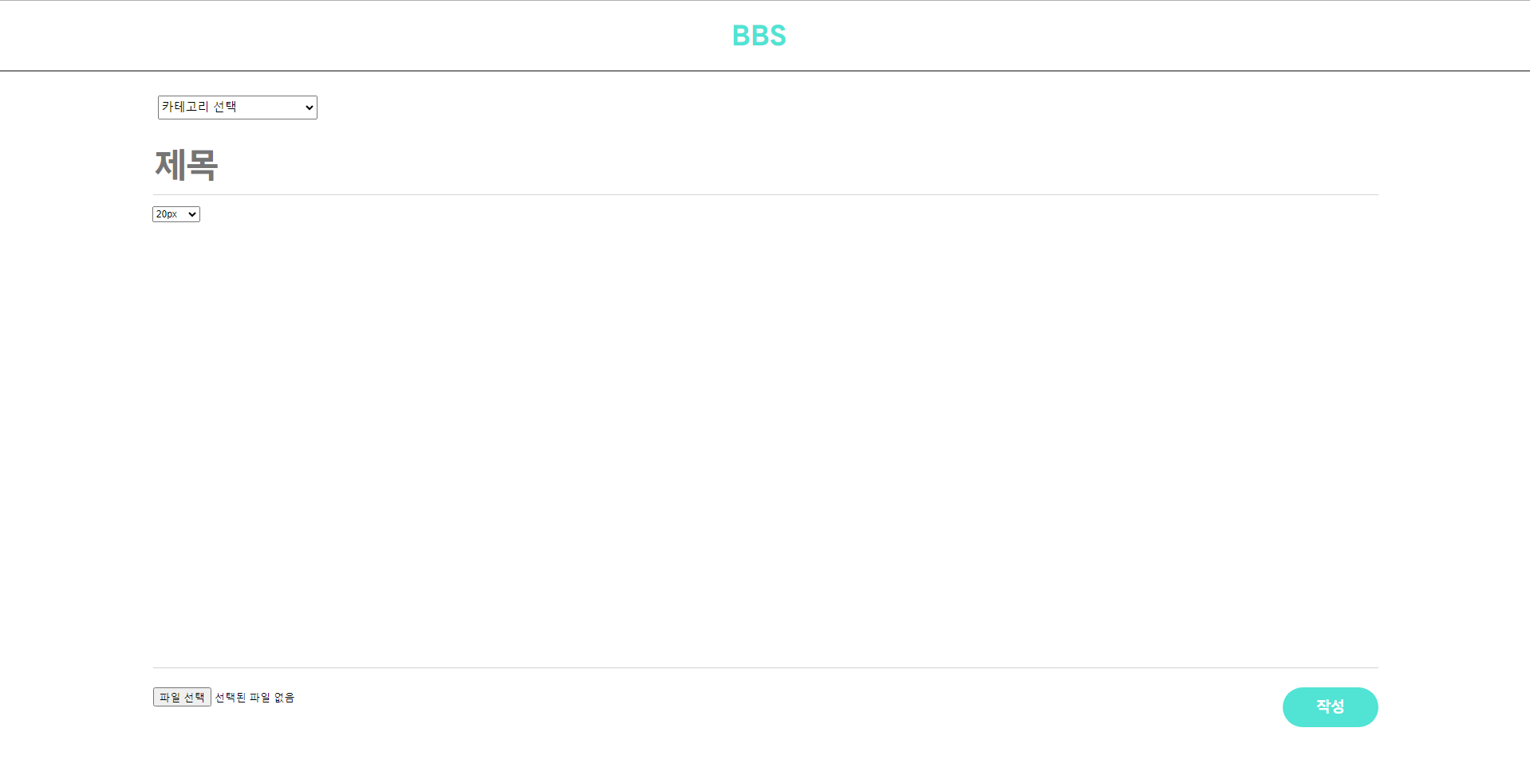
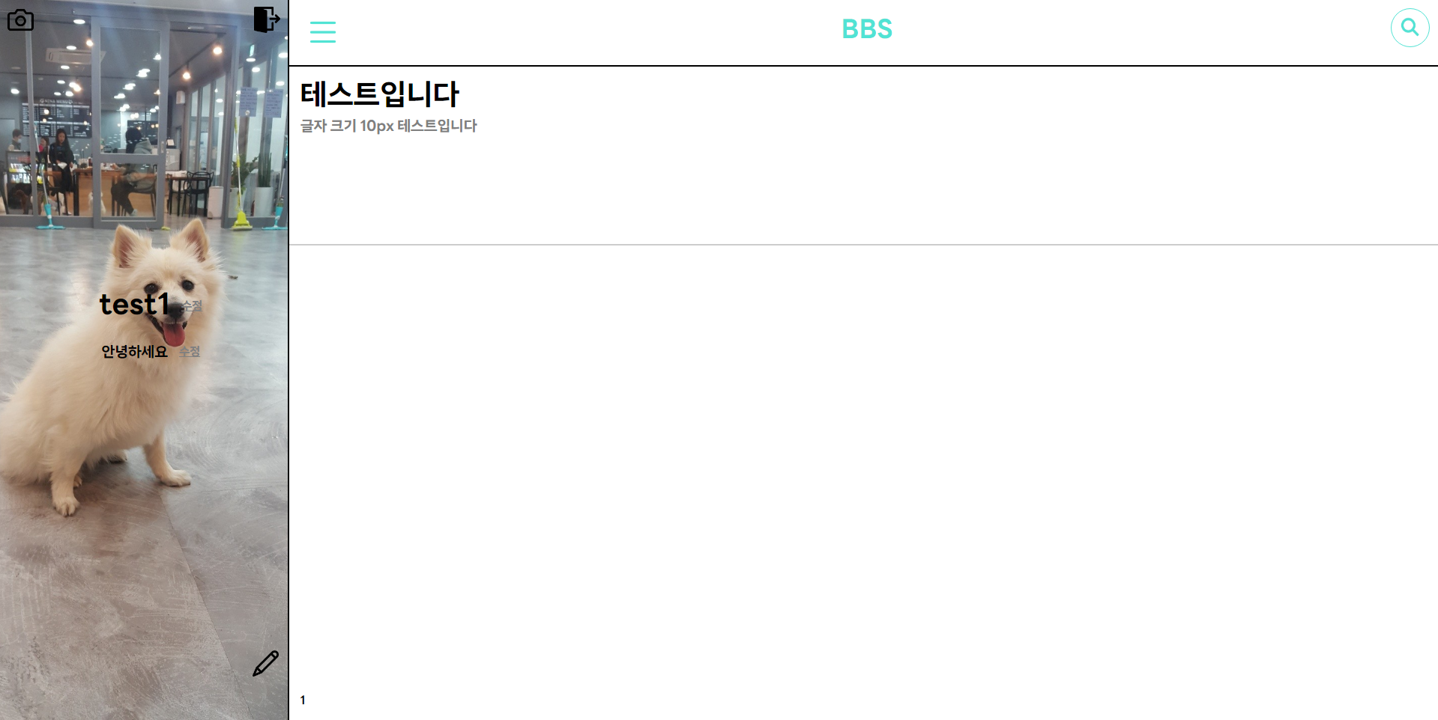
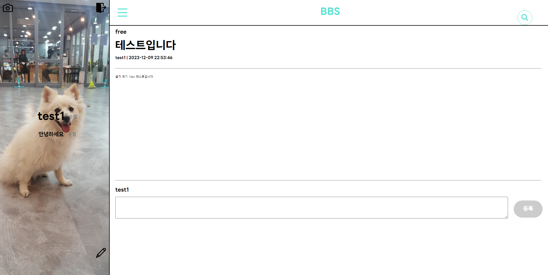
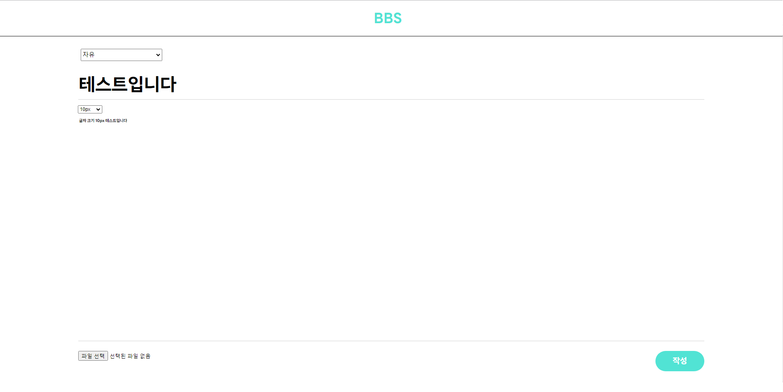
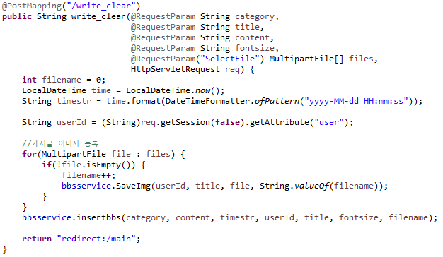
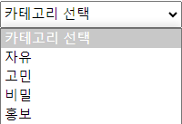
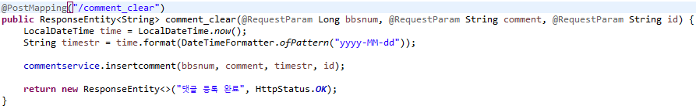
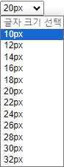
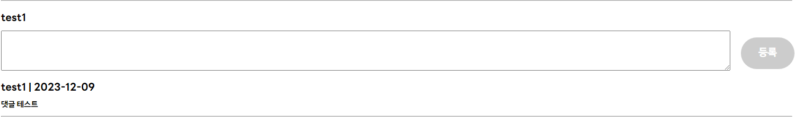
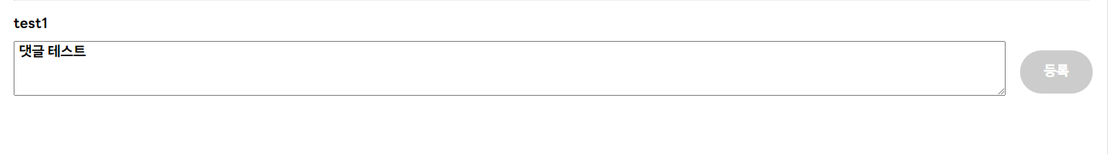
Part 3
게시글 댓글 등록
게시글 정보를 insertbbs 메서드로 db에 저장
댓글 정보를 insertcomment 메서드로 db에 저장

Slide 11
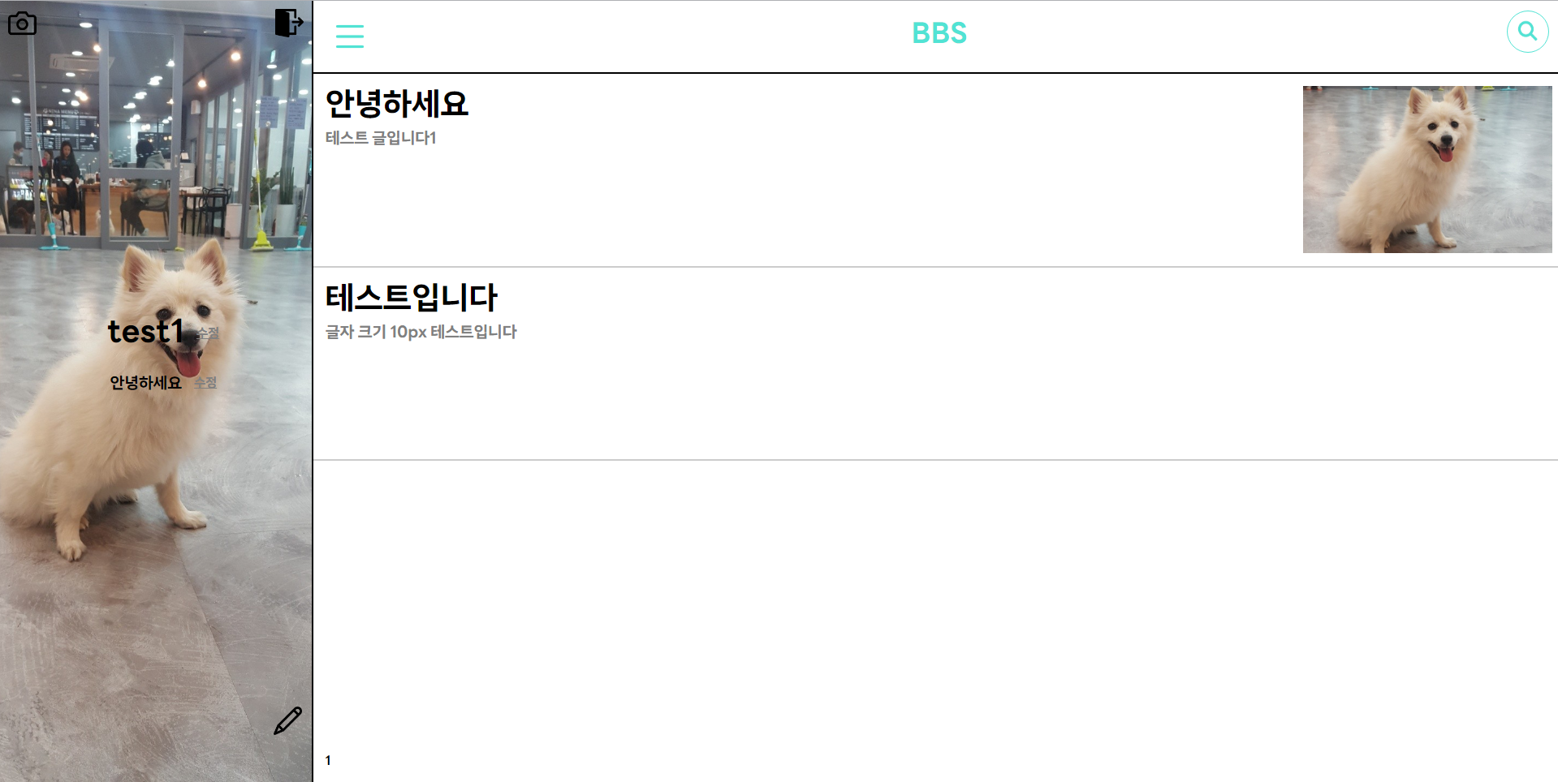
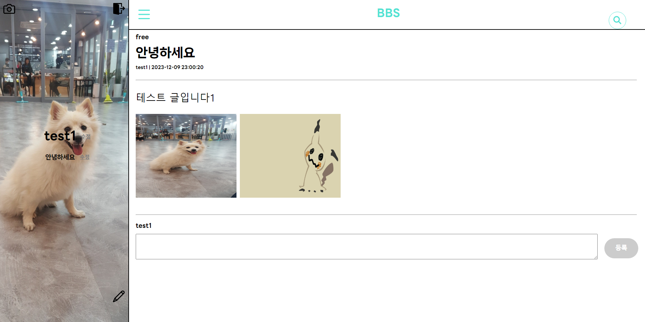
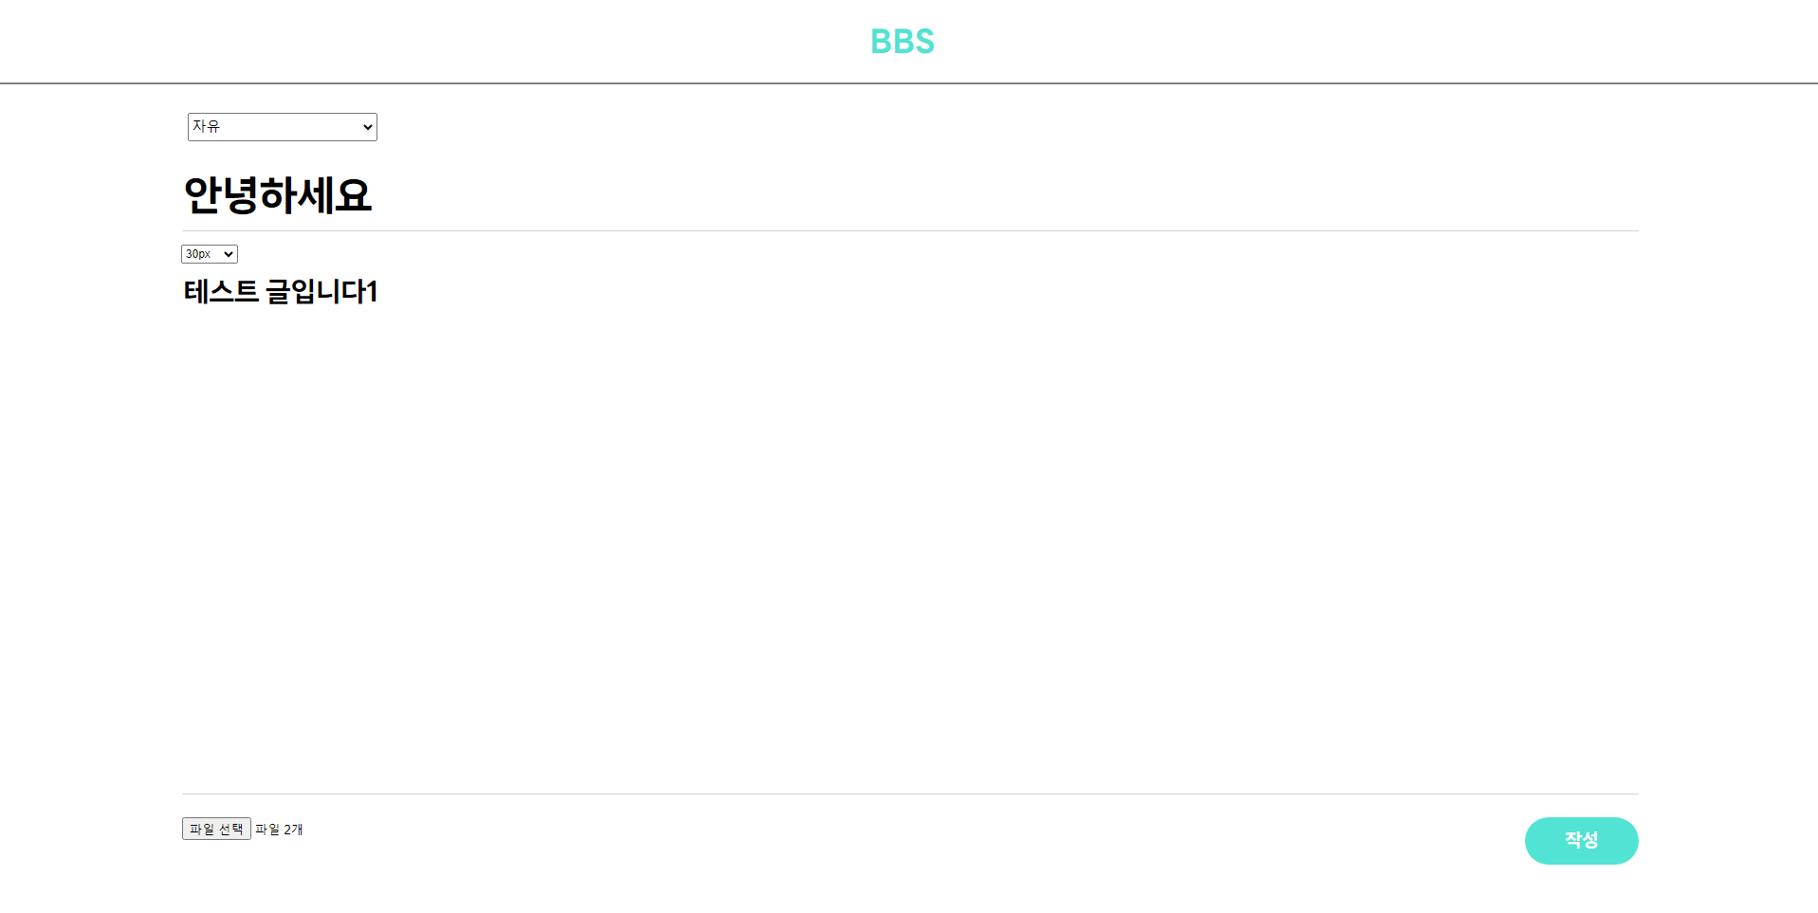
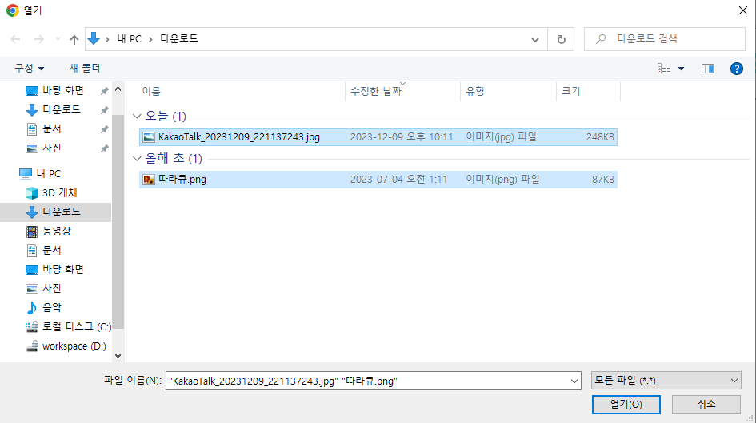
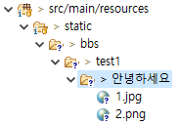
Part 3
게시글 이미지 등록
이미지를 서버에 저장하는방식 사용 saveImg 메서드로 서버에 파일을 저장하고 inserbbs 메서드로 게시글 정보를 DB에 저장
static/bbs/유저id/게시글명 경로에 이미지 이름을 순서대로 1, 2, 3...으로 지정해서 저장

Slide 12
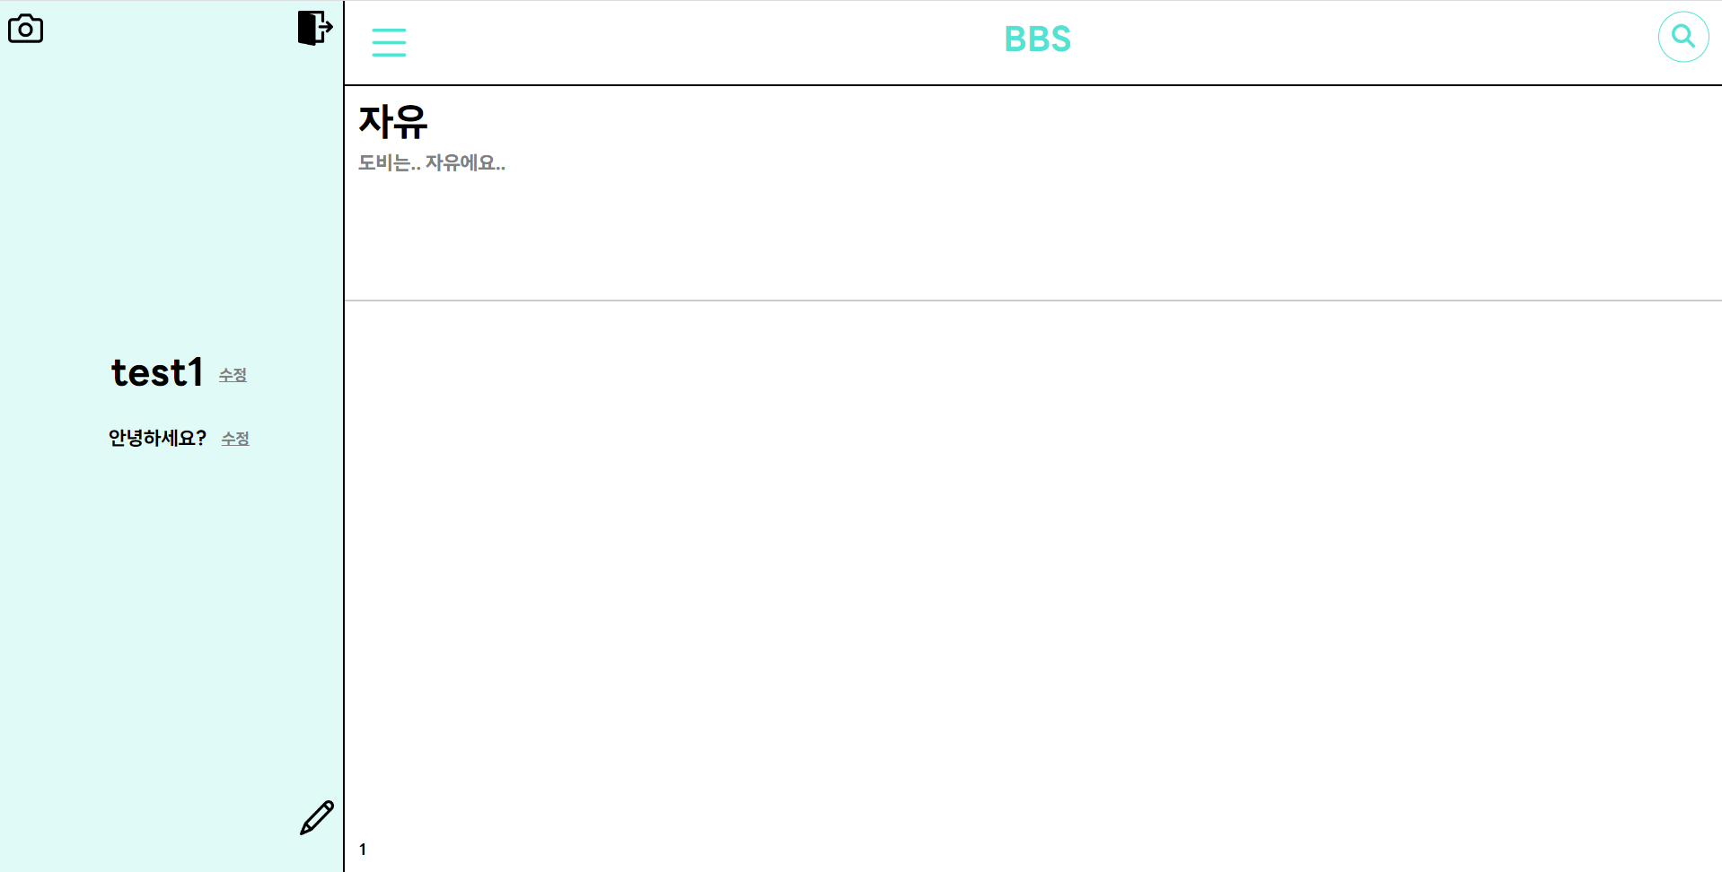
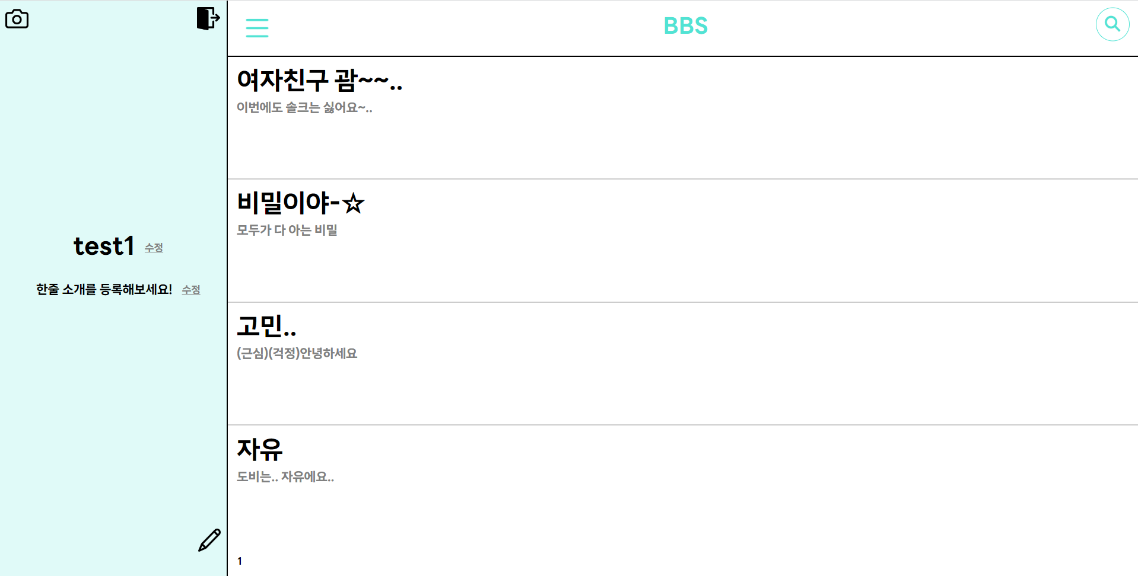
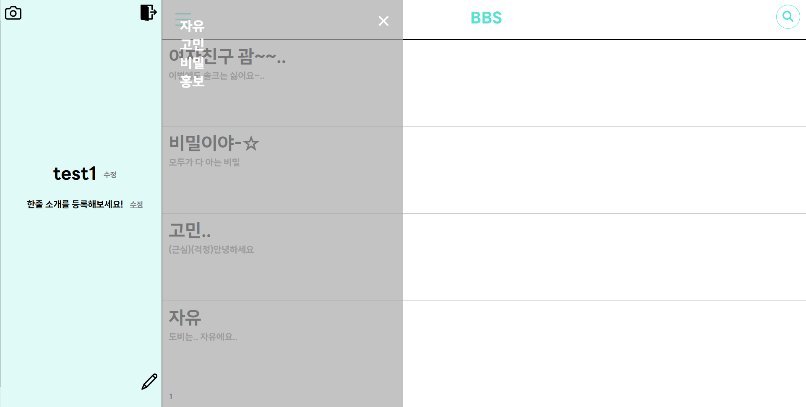
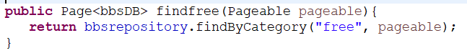
Part 4
게시글 조회 - 카테고리 선택
findByCategory메서드로 카테고리의 해당하는 데이터를 가져오고, Pageable객체를 사용해서 페이지네이션을 적용
페이지네이션된 데이터를 검색, findfree는 현재 페이지의 항목 목록을 담고있는 Page객체를 반환해줌

Slide 13
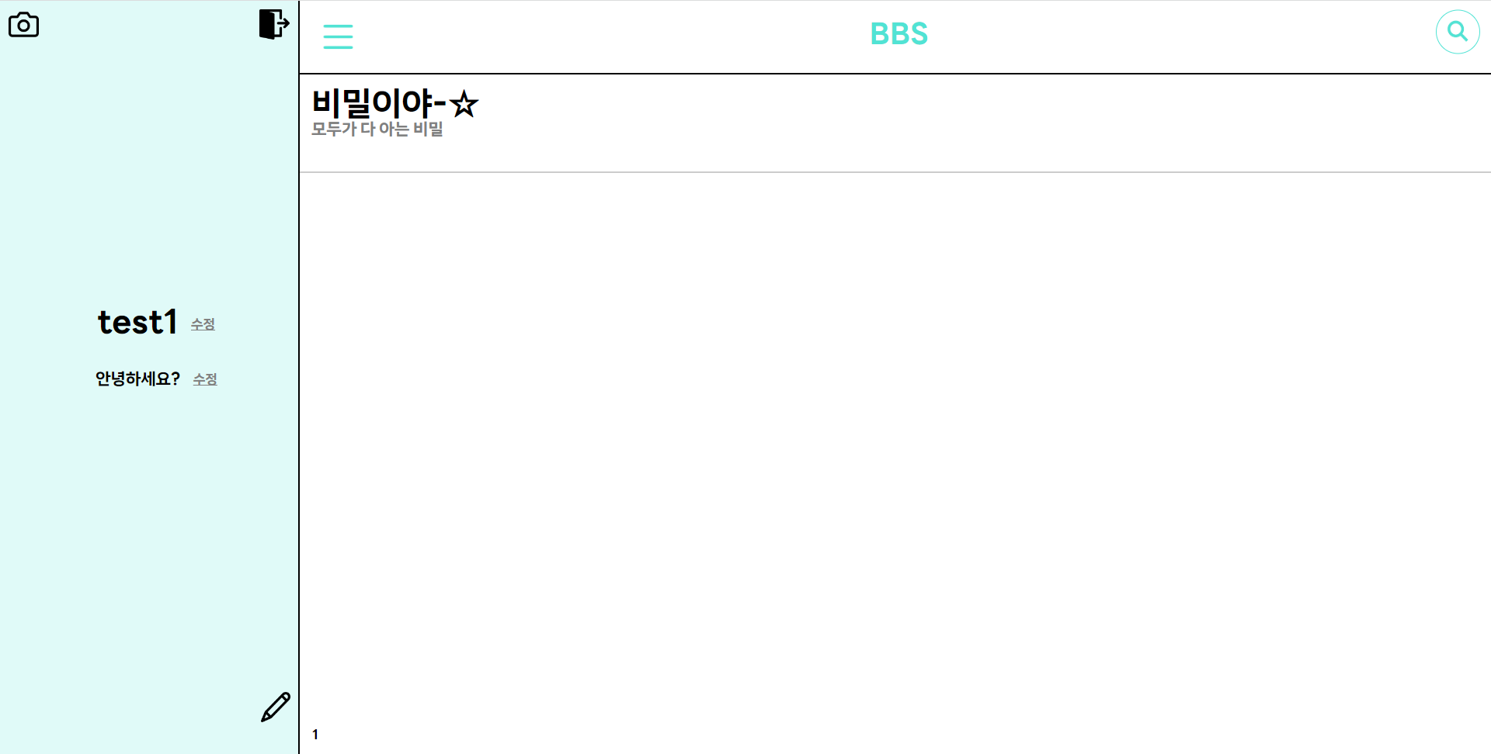
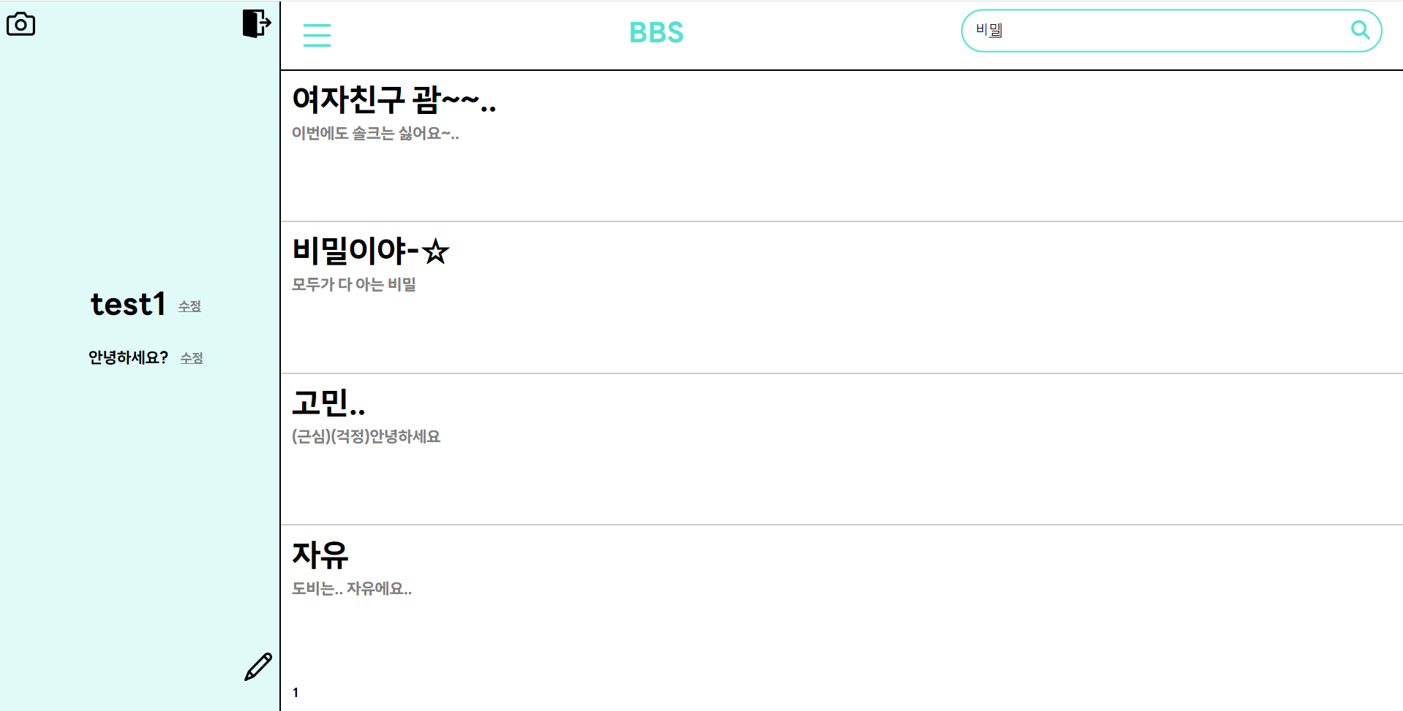
Part 4
게시글 조회 - 검색
findByTitleContaining메서드로 입력받은 검색어를 가져오고, Pageable객체를 사용해서 페이지네이션을 적용
페이지네이션된 데이터를 검색, findByTitle는 현재 페이지의 항목 목록을 담고있는 Page객체를 반환해줌

Slide 14
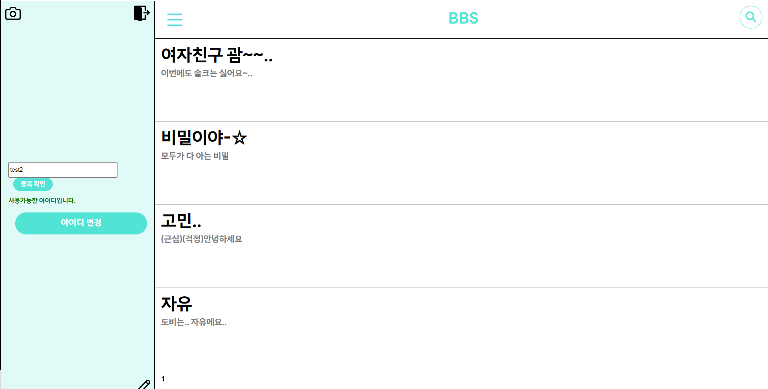
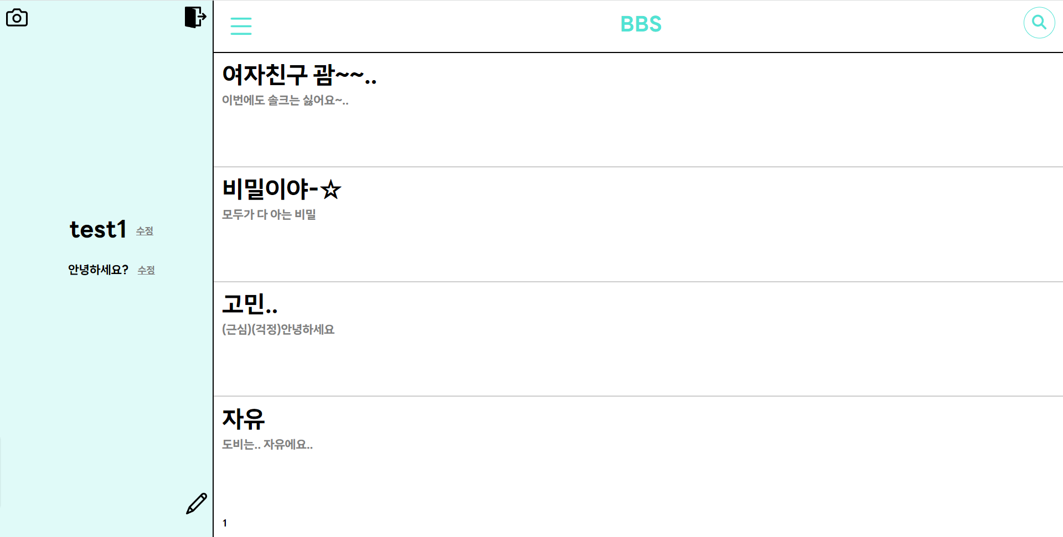
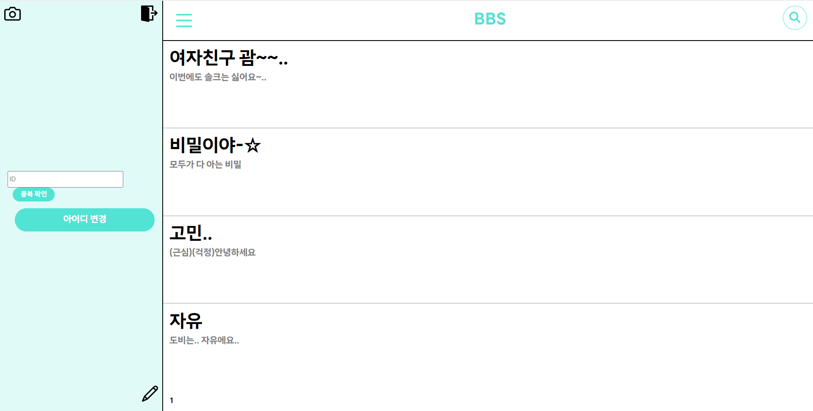
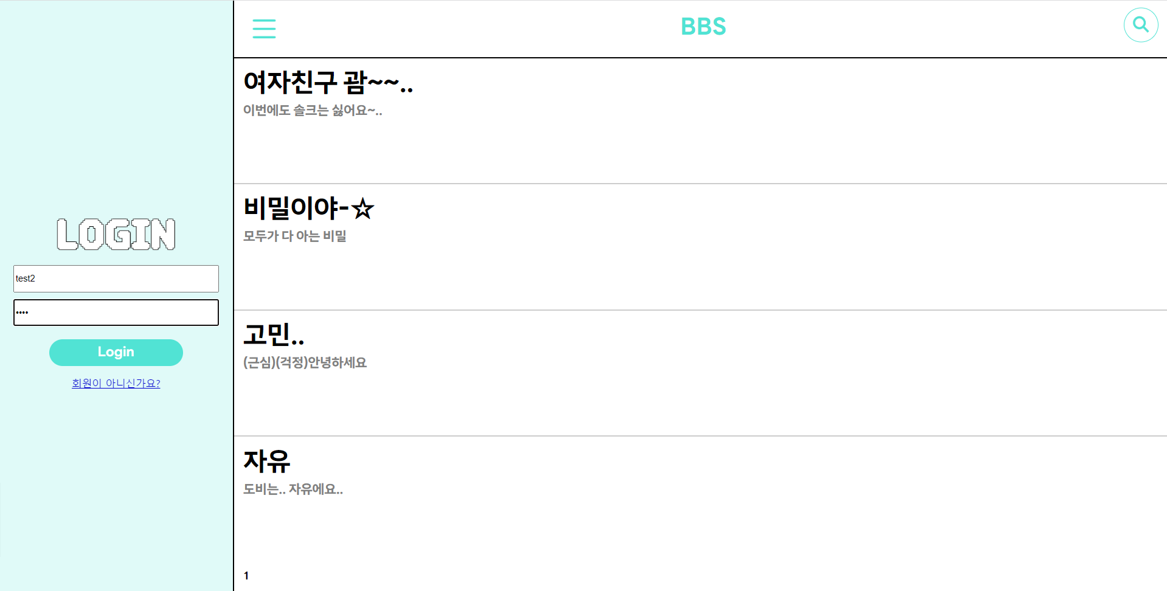

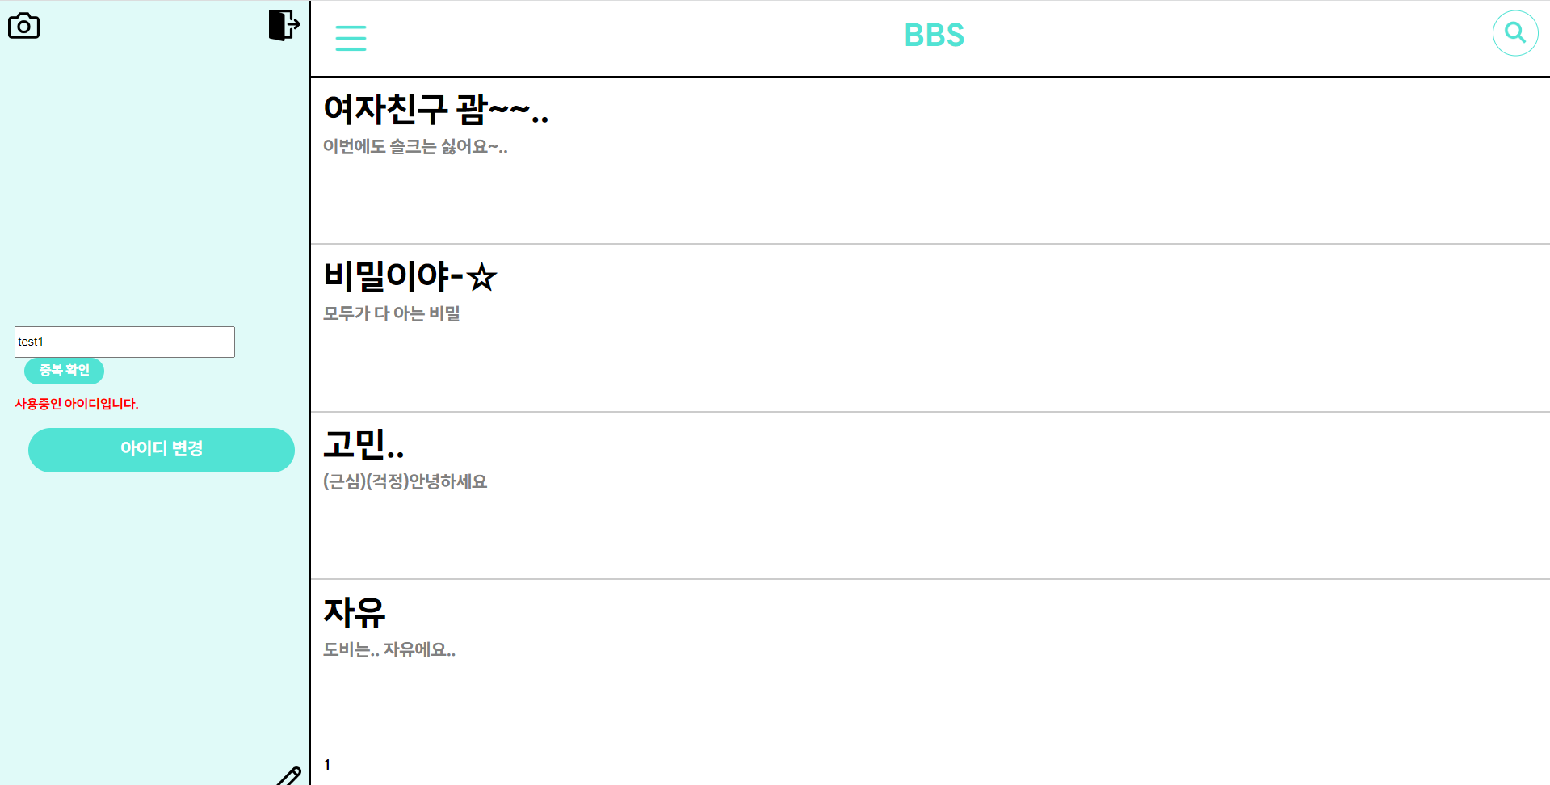
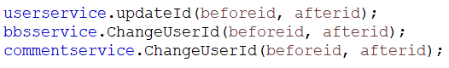
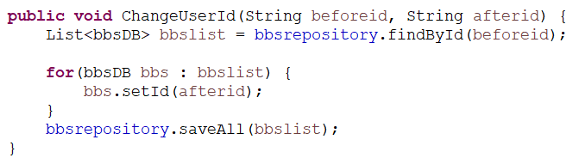
Part 5
사용자 아이디 변경
userDB에서 userid를 변경 bbsDB에서 자신이 작성한 글의 작성자 id를 전부 변경한 id로 변경 commentDB에서 자신이 작성한 댓글의 작성자 id를 전부 변경한 id로 변경
예시 - ChangeUserId 메서드 자신이 작성한 게시글을 List형식으로 받아온뒤 반복문을 이용해 게시글의 작성자를 전부 변경한 id로 변경

Slide 15
3
데이터베이스

Slide 16

Part 1
Entity 관계
BBS_LIST
BBS_USER
COMMENT_LIST
1
BBS_NUM Long
ID varchar
ID varchar
COMMENT_NUM Long
N
1
1
TITLE varchar
BBS_NUM Long
N
이미지
이미지
PWD varchar
CATEGORY char
N
ID varchar
DATE char
INTRODUCE text
CONTENT text
CONTENT text
이미지
DATE char
FONTSIZE char
FILECOUNT char

Slide 17
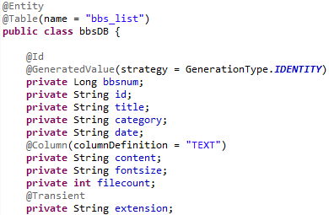
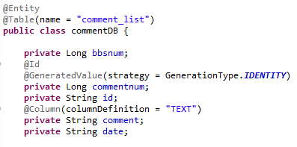
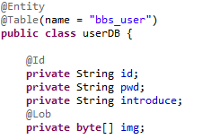
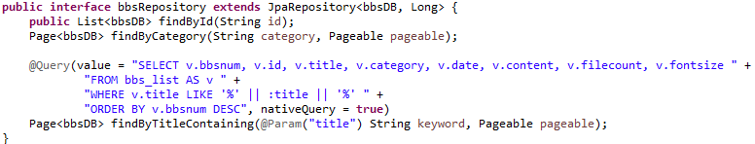
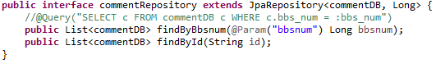
Part 2
Repository와 DB 연동
JPARepository로 h2 DB와 연결

Slide 18
4
Service와 ServiceImpl

Slide 19


Part 1
userService와 userServiceImpl
구현체 userServiceImpl에 메서드 정의
userService 인터페이스에 추상 메서드 정의

Slide 20


Part 2
bbsService와 bbsServiceImpl
구현체 bbsServiceImpl에 메서드 정의
bbsService 인터페이스에 추상 메서드 정의

Slide 21


Part 3
commentService와 commentServiceImpl
commentService 인터페이스에 추상 메서드 정의
구현체 commentServiceImpl에 메서드 정의

Slide 22
5
컨트롤러

Slide 23

Part 1
Controller - main(화면 페이징)

Slide 24

Part 2
Controller - 게시글

Slide 25



Part 3
Controller - 아이디 중복 체크, 회원가입, 로그인, 로그아웃

Slide 26


Part 4
Controller - 게시글 작성, 배경 이미지 설정

Slide 27

감사합니다

